Slide 1
البرمجة الموجهة للكائنات بلغة الجافا
التعامل مع الاصناف والكائنات

Slide 2

  ما هي الأصناف Classes
  ما هي الكائنات Objects
  أمثلة على الأصناف و الكائنات من الواقع
  كيف نصنع صنفــًا و كائنـًا جديدًا و نستخدمه ؟
  ما هي الـ Access modifier ؟
في هذه المحاضرة

Slide 3
ما هي الأصناف (Classes) و الكائنات (Objects)؟
قبل ذلك سألتُك ماذا ترى في الغرفة ؟ فقلت لي كراسي , طلاب , ....
هذه الأشياء كلا منها يعتبر صنفـًا له خصائصه و صفاته و مع تغيير قيم الصفات و الخصائص هذه نحصل على أشكال و صور مختلفة من كل شيء من هذه الأشياء.
هذه الأشكال هي الكائنات فمثلا:
  صنف الكراسي بتغيير الصفات التالية نحصل على كائن جديد:
    اللون : أحمــر
    المادة: خشب
    الحجم : وسط

Slide 4
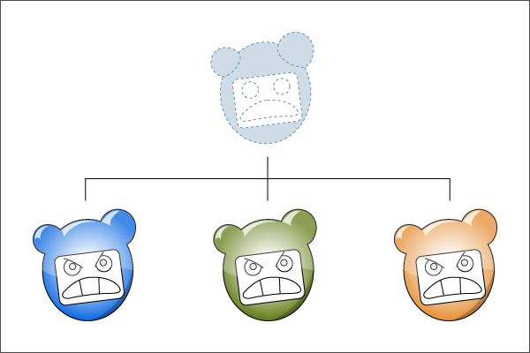
ما هي الأصناف (Classes) و الكائنات (Objects)؟

Slide 5
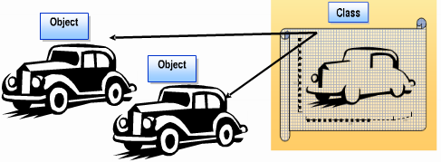
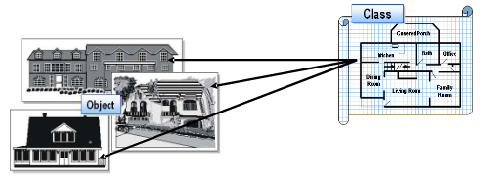

ما هي الأصناف (Classes) و الكائنات (Objects)؟
في بيتك يوجد العديد من الأصناف و الكائنات استخرج خمس منها مع التوضيح بالمثال الصنف و الكائنات المنبثقة منه.
تدريب ذاتي 1

Slide 6
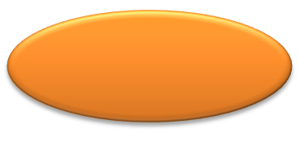




كيف أفكر في صناعـة صنفــًاجديدًا ؟
دائما عند صناعة صنفــًا جديدًا, ابدأ بالتفكير في هذا الأمر من منطلق الرسم التالي , و أن أي شيء له صفات و له سلوك لتقوم بعد ذلك بعكس هذه الأمور على صفحة البرمجة.
كل واحدة يقابلها متغير داخل الـ Class
صفات
Attributes
أي شيء
Any Thing
كل واحد يقابله دالة داخل الـ Class
سـلوك
Behavior
معلومة مفيدة
الصنف الجديد يعامل معاملة الأنواع في لغة البرمجة و بالتالي يمكنك تعريف متغيرات (Objects) منه و كذلك تعريف مصفوفة من نوعه و هكذا ...

Slide 7


هكذا أبني Class:
كلمة محجوزة تعبر عن تعريف الـ Class
اسم الـ Class و يشترط في تسميته
ما يشترط لتسمية المتغيرات
Access_modifiers class class_name {
Access_modifiers class_name() {
}
}
هذه الدالة تسمى Constructor
و هي لازمة لبناء و استخدام كل Class
و اسمها مطابق لاسم الClass تماما
ارجع لكافة الأمثلة التي أخرجتها من غرفتك و طبق عليها هذه الشريحة
همسـة اهتمام

Slide 8
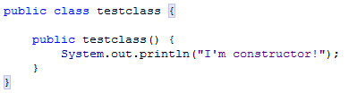
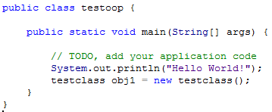

هذا أصغر Class
هذا الـ testclass يقوم
فقط بإظهار رسالة تعريفية عنه
هذا الـ Class الرئيسي و منه يتم استدعاء ال testclass و بهذا فقط يتم التفاعل و الاستفادة من testclass
الناتج و تلاحظ فيه
الرسالة المكتوبة
في testclass

Slide 9
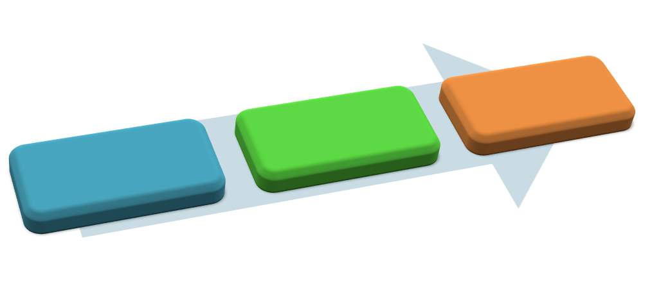
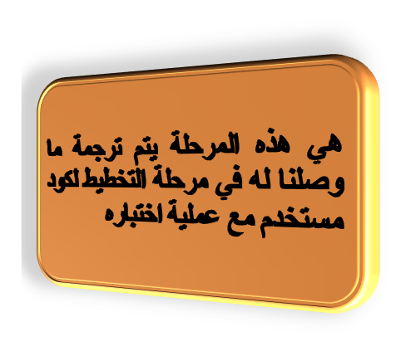
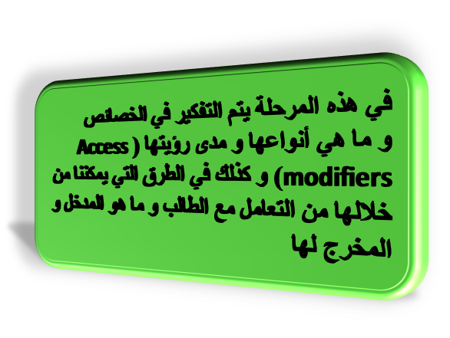
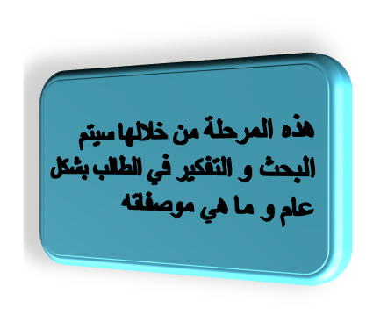
تدريب 1 :بناء و استخدام الـ Classes
انشيء نوع جديد باسم Student تتمكن من خلاله من تمثيل أي طالب بالكلية مع توفير الدوال التي تمكننا من التعامل مع بياناته.

Slide 10
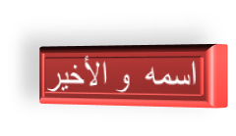






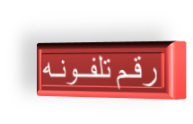



التفكيــر :بناء و استخدام الـ Classes
فكر مرة أخرى و أقترح المزيد من الصفات و السلوك
من أجلك

Slide 11
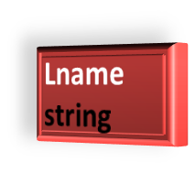
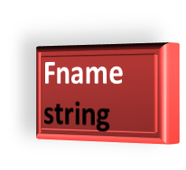
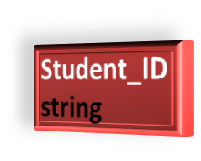
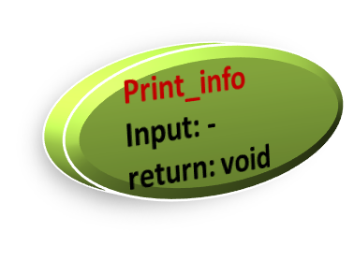
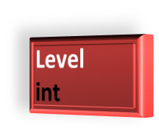
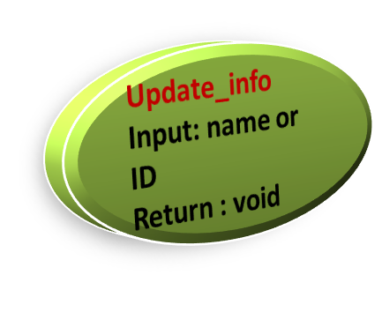
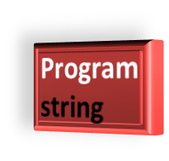
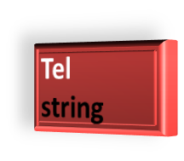
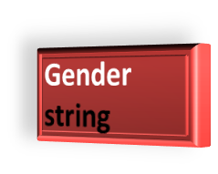
التخطيط :بناء و استخدام الـ Classes

Slide 12
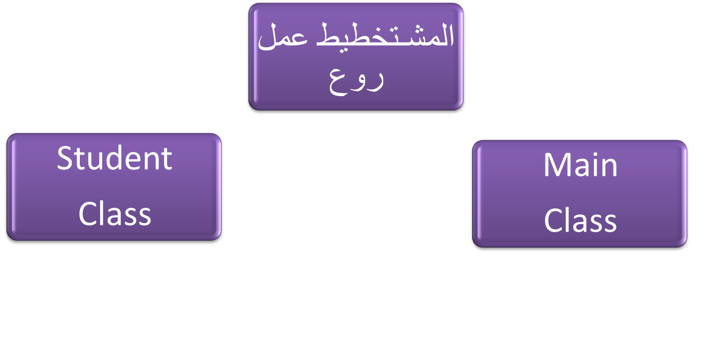



تخطيط التعامل بين وحدات المشروع
1. يقوم بإنشاء كائنات من
هذا الـ Class يقوم بتمثيل
الطالب بمعلوماته كاملة
و هو مجرد كائن برمجي لا حياة فيه و إنما مجرد تخطيط و تمثيل
2. كائنات
3. يقوم بإدارة
Obj1
Obj3
هذه الكائنات (Objects) التي تم إنشاءها من الـ Class و هي كائنات حقيقة تحتوي على بيانات لتصف طالب معين و يتم إنشاءها داخلClass آخر غير الذي تم اشتقاقها منه
Obj2
Obj4

Slide 13
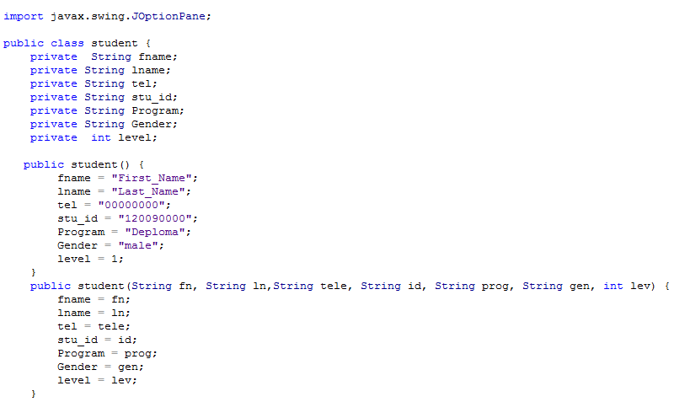
التنفيذ : بناء Student Class
هذه المتغيرات المحلية الخاصة بالـClass
و التي تمثل صفات هذا الـClass
و يكون لها حدود للمشاهدة من خلال استخدام Access Modifiers
Instance variable
Constructor
هذه دالة بدء ال Class و التي من خلالها يتم إعطاء قيم بدائية للكائنات (Objects) التي يتم إنشاءها من هذا الـ Class
و مثلها مثل كافة الدوال يمكن أن يتم إنتاج صور متعددة منها كما تشاهد
Constructor

Slide 14
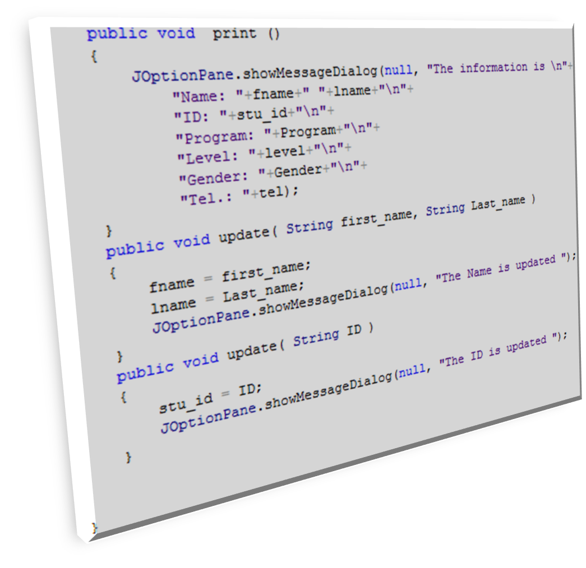
التنفيذ : بناء Student Class
هذه دالة لطباعة بيانات الكائنات التي سيتم إنشاءها من هذا الـClass
Method
هذه دالة لتعديل اسم أو رقم الكائنات التي سيتم إنشاءها من هذا الClass علما بأن لها صور متعددة لاختلاف طريقة التعديل
Overloaded
Method

Slide 15
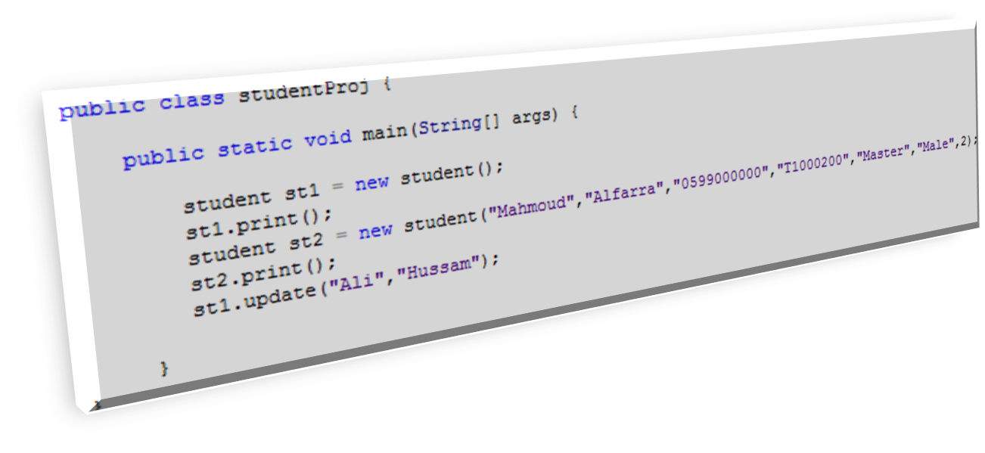

التنفيذ : إدارة Student Class من خلال Class آخر
بهذه الجملة يتم إنشاء كائن جديد من Student اسمه st1
معتمدًا على القيم الافتراضية الموجودة داخل Student
بعد ذلك يتم التعامل مع st1
بهذه الجملة يتم إنشاء كائن جديد من Student اسمه st2 مع إعطاءه قيم من خلال استخدام الـ Overloaded constructor
بعد ذلك يتم التعامل مع st2 كتعديل البيانات أو طباعتها
انشيء نوع جديد باسم carتتمكن من خلاله من تمثيل أي سيارة في بيئتك مع توفير الدوال التي تمكننا من التعامل مع بياناته.
تدريب ذاتي 2

Slide 16
تدريب 2 :بناء و استخدام الـ Classes
انشيء نوع جديد باسم Account تتمكن من خلاله من تمثيل أي حساب بنكي مع توفير الدوال التي تمكننا من التعامل مع بياناته.

Slide 17
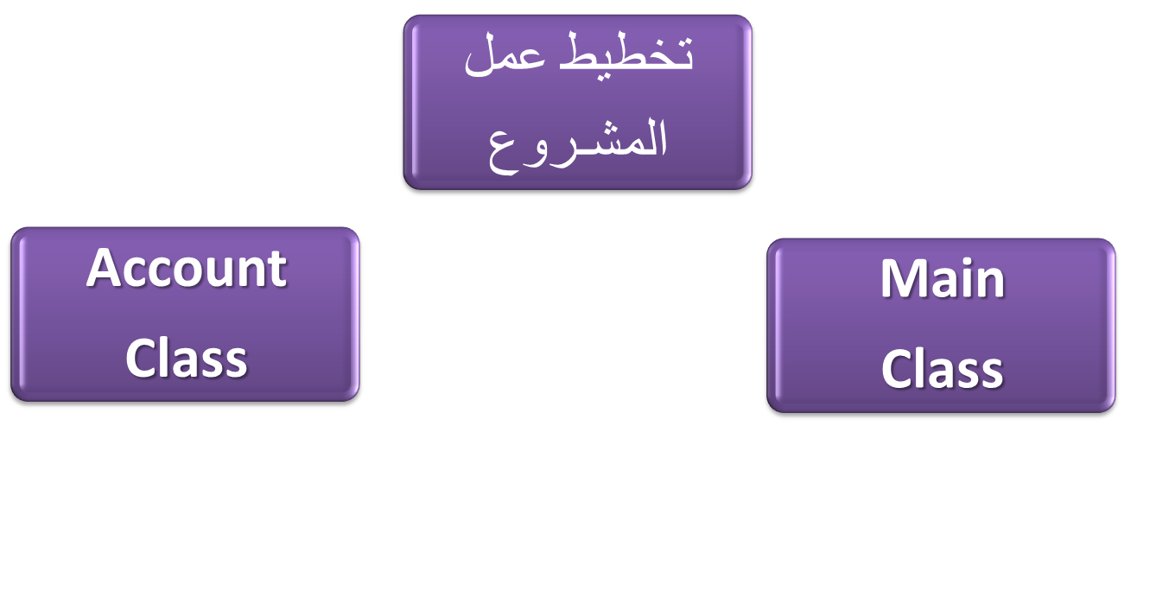
تخطيط التعامل بين وحدات المشروع
1. يقوم بإنشاء كائنات من
هذا الـ Class يقوم بتمثيل
الطالب بمعلوماته كاملة
و هو مجرد كائن برمجي لا حياة فيه و إنما مجرد تخطيط و تمثيل
2. كائنات
3. يقوم بإدارة
Obj1
Obj3
هذه الكائنات (Objects) التي تم إنشاءها من الـ Class و هي كائنات حقيقة تحتوي على بيانات لتصف طالب معين و يتم إنشاءها داخلClass آخر غير الذي تم اشتقاقها منه
Obj2
Obj4

Slide 18
التنفيذ : بناء Account Class

Slide 19
التنفيذ : بناء Account Class

Slide 20

التنفيذ : بناء Account Class
قم بإعادة برمجة هذا النوع مع جعل دالة الطباعة تقوم بطباعة بيانات آخر خمس عمليات للسحب و الإضافة تم القيام بها على الحسـاب
تدريب ذاتي 3

Slide 21
ما هي الـ Access modifiers ؟
Access modifiers : هي مجموعة من الكلمات المحجوزة (Keywords) يتم من خلالها التحكم في التفاعل مع المتغيرات و الدوال.
و هي ثلاثة:
public
private
Protected
و هي لابد أن تسبق أي عنصر من عناصر الصنف (members) و الصنف ذاته (Class)

Slide 22
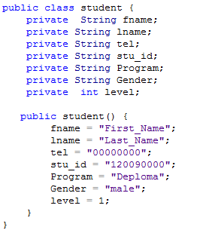

تأثير الـ public Access modifier ؟
Access modifiers Public : العنصر الذي يسبق تعريفهPublic يعني أن هذا العنصر متاح استخدامه و التعامل معه من كافة الأصناف الموجودة في هذا المشروع, و بالتالي فإن أيضـًا أي كائن يتم اشتقاقه من هذا الصنف يمكنه التعامل مع هذا العنصر.
هذا يعني أن الـClass الذي اسمه
Student يمكن مشاهدته داخل
المشروع الموجود هو بداخله
هذا يعني أن الـمتغيرات هذه لا يتم مشاهدتها إلا داخل هذا الصنف و بالتالي عند إنشـاء كائن منه فإنه لا يمكنه مشاهدتها.
هذا يعني أن الـدالة (constructor)
التي اسمها Student يمكن مشاهدتها
داخل المشروع الموجوده هي بداخلهـا
و بالتالي يمكن الاستفادة منها عند إنشـاء
أي كائن من هذا الـ Class

Slide 23

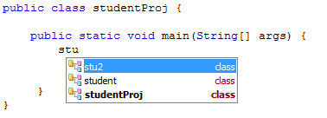

تأثير الـ public Access modifier ؟
هذا الـمشـروع الذي يضم أكثر
من Class و فيه الـ class الأساسي
لاننا قمنا بتعريف الصنف student من نوع public فإننا رأيناه في صنف آخر ينتمي لذات المشروع كما ترى.

Slide 24
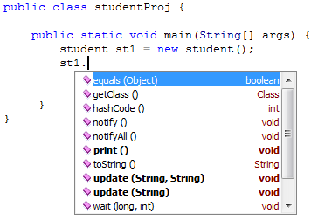

تأثير الـ private Access modifier ؟
Access modifiers private: العنصر الذي يسبق تعريفهprivate يعني أن هذا العنصر متاح استخدامه و التعامل معه فقط للعناصر الموجودة داخل الصنف و لا يمكن مشاهدته و التعامل معه إطلاقا خارج هذا الصنف.
لاحظ عند إنشاء كائن من الصنف student
فإنك لم تشاهد أي من العناصر التي تم
تخصيص رؤيتها من خلال Private

Slide 25
تأثير الـ private Access modifier ؟
بحثـــًا عن الأمان و عن تقنين استخدام العناصر الموجودة في الكائنات فإننا نقوم بوضع المتغيرات (الصفات) من نوع private و بالتالي فالوصول لهذه الصفات و تغيير قيمها لا يمكن أن يحدث مباشرة و بالتالي نقوم بتوفير دوال لتغيير قيمها أو الحصول على قيمها.
  Set Methods : و هي دوال تستخدم من أجل وضع قيمة لمتغير معين, و الاسم Set ليس فرضـًا أو إلزامـًا و إنما هو اسم يوضح الوظيفة.
  Get Methods: و هي دوال تستخدم من أجل قراءة قيمة متغير معين, و الاسم Get ليس فرضـًا أو إلزامـًا و إنما هو اسم يوضح الوظيفة.

Slide 26

تأثير الـ protected Access modifier ؟
Access modifiers protected: العنصر الذي يسبق تعريفهprotected يعني أن هذا العنصر متاح استخدامه و التعامل معه فقط للعناصر الموجودة داخل الصنف الابن (أي الابن الذي ورث من الاب)
Parent Class
protected x;
private z;
public y;
Child Class
protected x;
public y;
private a;

Slide 27
تدريب 3 : استخدام الـ Access Modifiers
انشيء نوع جديد باسمEmployee تتمكن من خلاله من تمثيل أي موظف مع توفير الدوال التي تمكننا من التعامل مع بياناته.

Slide 28
التنفيذ : بناء Employee Class

Slide 29
التنفيذ : بناء Employee Class

Slide 30

التنفيذ : بناء Employee Class
قم بإعادة برمجة جميع الأنواع السابقة مع الاستفادة من مفهوم Access Modifiers و من مفهوم Set and get Methods
تدريب ذاتي 3

